Slide 1
Курсовая
работа
1. Анализ и формирование требований к ПО
2. Проектирование программного обеспечения
2.1. Архитектура и структура проектируемого ПО
2.2. Информационная модель
3. Разработка программного обеспечения
3.1. Инструментальные средства разработки ПО
3.2. Описание ПО
3.3. Руководство пользователя
3.4. Тестирование ПО
4. Информационная безопасность
5. Расчет метрик
Заключение

Slide 2
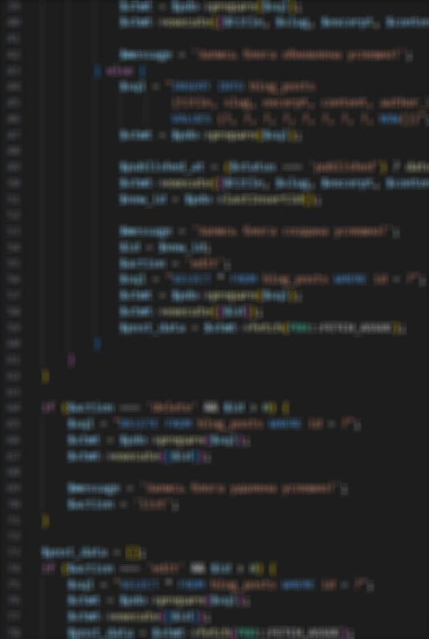

Актуальность разработки
Потребность в централизации: Необходимость структурированного хранения описаний проектов, статей и данных экспериментов в одном месте.
Интерактивность: Важность наглядной демонстрации результатов испытаний роботов (вместо статичных визиток/страниц).
Коммуникация: Создание канала связи с сообществом через научный блог для обсуждения идей и методологий.

Slide 3







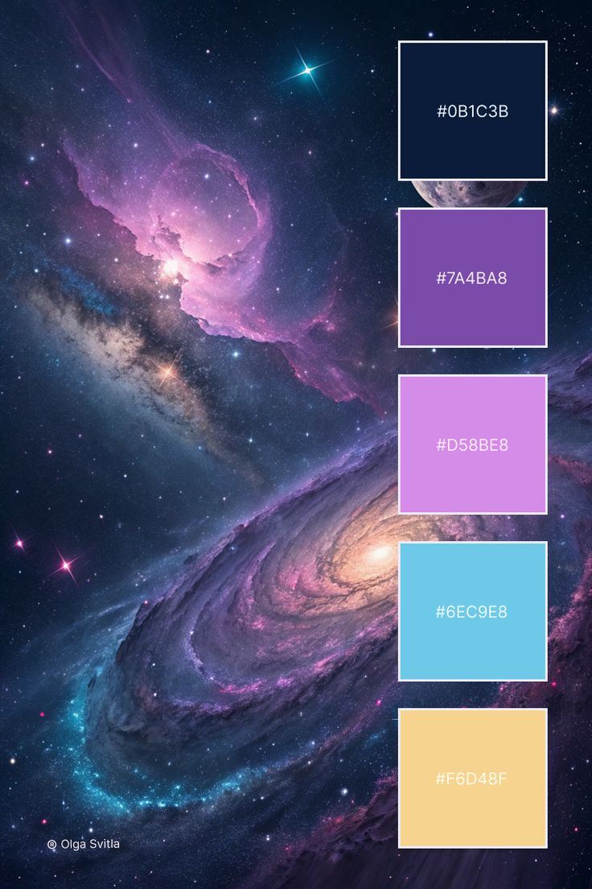
Актуальность темы
ПРОБЛЕМА
РЕШЕНИЕ
Нет единого места для хранения данных группы
Статичные визитки не отражают инновационность
Отсутствует интерактивная демонстрация экспериментов
Многофункциональный сайт-портфолио на PHP/MySQL
Централизованное хранение: статьи, проекты, блог, данные
Ролевая модель: администратор + посетитель
Адаптивный дизайн для любых устройств
Без современного веб-ресурса научная группа теряет видимость, партнёров и возможность обмена данными

Slide 4


Актуальность темы
ПРОБЛЕМА
РЕШЕНИЕ
Нет единого места для хранения данных группы
Статичные визитки не отражают инновационность
Отсутствует интерактивная демонстрация экспериментов
Многофункциональный сайт-портфолио на PHP/MySQL
Централизованное хранение: статьи, проекты, блог, данные
Ролевая модель: администратор + посетитель
Адаптивный дизайн для любых устройств
Без современного веб-ресурса научная группа теряет видимость, партнёров и возможность обмена данными

Slide 5
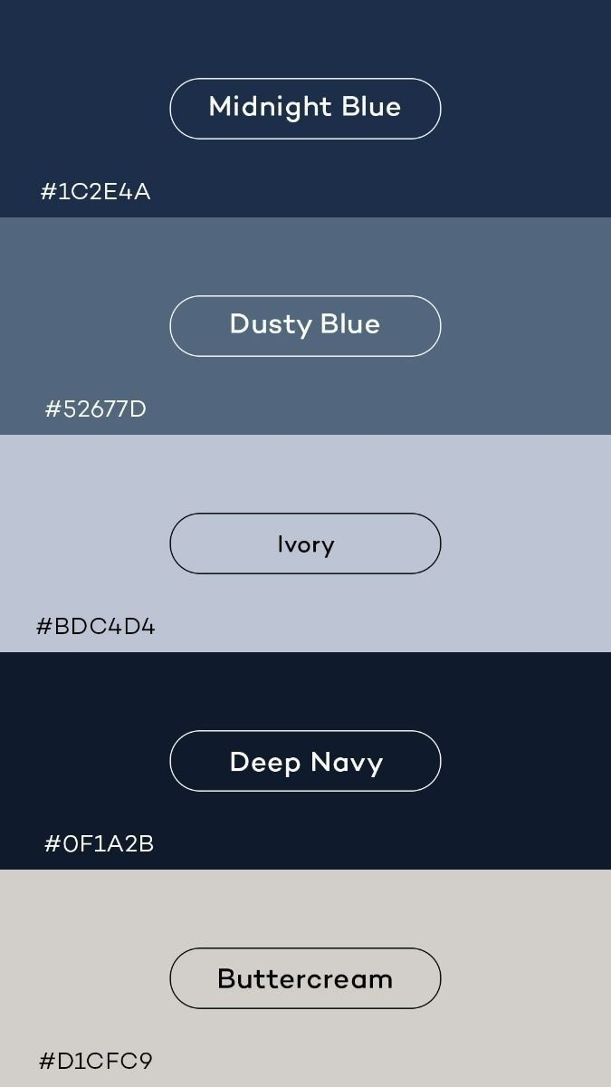
Актуальность темы
ПРОБЛЕМА
РЕШЕНИЕ
Нет единого места для хранения данных группы
Статичные визитки не отражают инновационность
Отсутствует интерактивная демонстрация экспериментов
Многофункциональный сайт-портфолио на PHP/MySQL
Централизованное хранение: статьи, проекты, блог, данные
Ролевая модель: администратор + посетитель
Адаптивный дизайн для любых устройств
Без современного веб-ресурса научная группа теряет видимость, партнёров и возможность обмена данными

Slide 6
Средства разработки

Slide 7
Руководство пользователя

Slide 8
Рекомендации пользователям по обеспечению информационной безопасности.

Slide 9
Тестирование и отладка основных модулей

Slide 10
Выводы

Slide 11








